Slide 1
第三章 传感系统设计
《机器人系统设计》
景奉水 中国科学院自动化研究所
fengshui.jing@ia.ac.cn

Slide 2
机器人系统组成
1.2 分类及组成
外部系统
通信系统
控制系统
传感系统
驱动系统
机械机构

Slide 3
内 容
3.1 传感器概述
3.2 传感器分类
3.3 内部传感器
3.4 外部传感器

Slide 4

3.1 传感器概述

Slide 5
传感器的定义
3.1 传感器概述
传感器（GB7665-87，Transducer／Sensor）
能感受规定的被测量并按一定规律转换成可用信号输出的器件或装置，通常由敏感元件和转换元件组成。
敏感元件（Sensing element）
直接感受或响应被测量的部分。有时也将敏感元件称为传感器。
转换元件（Transduction element）
能将敏感元件感受或响应的被测量转换成适于传输或测量的电信号部分。

Slide 6
传感器的特性
3.1 传感器概述
为了说明传感器的性能、特性以及输入-输出关系，规定了一系列的测试指标，主要的有：静态模型，线性度，灵敏度，迟滞，重复性，分辨率，长期稳定性，温度稳定性，抗干扰性，阈值（死区），总精度，频率响应特性，阶跃响应特性等。其中最后两项为动态特性，其余为静态特性。

Slide 7
传感器的静态模型
3.1 传感器概述
静态模型：输入稳定时，传感器输出与输入之间的关系，可用变换函数表示。
变换函数反映传感器输入与输出间的关系式， y = f (x)
其中x 为输入量，y 为输出量。几种典型传感器的变换函数如下表

Slide 8
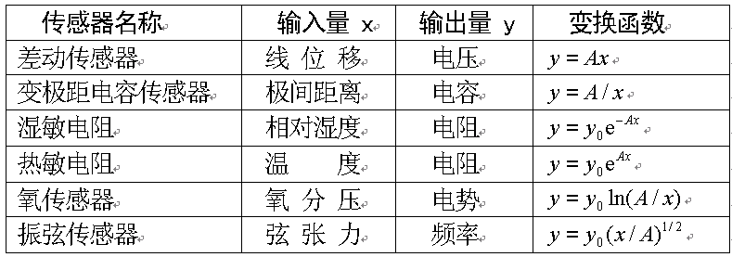
传感器的变换函数
3.1 传感器概述
通常，要求传感器在静态情况下的输入与输出保持线性关系，实际上，如上表所示，很难满足理想的线性关系，一般用多项式表示
只有当二阶以上的项为0时，才满足理想的线性关系。

Slide 9
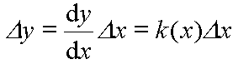
传感器的灵敏度（静态灵敏度）
3.1 传感器概述
当输入变化为Δx时，有：
其中k(x)称为灵敏度，是传感器在工作点上的微商（dy／dx），是静态特性的最主要指标。当k(x)为定值时，即Δy与Δx成比例，由测量值Δy便可直接求得Δx。

Slide 10
传感器的精度
3.1 传感器概述
定义：传感器的精度表示传感器在规定条件下允许的最大绝对误差相对于传感器满量程（F.S，Full Scale）输出的百分比，
其中，ΔA为测量范围内允许的最大绝对误差。
在应用中，为了简化传感器的精度的表示方法，引用了精度等级的概念，分为：0.05、0.1、0.2、0.3、0.5、1.0、1.5、2.0。精度等级越小精度越高

Slide 11
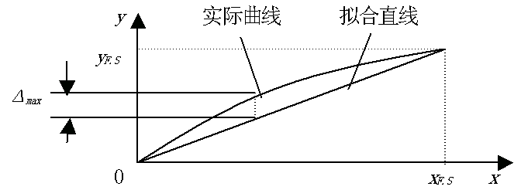
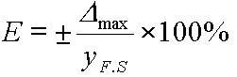
传感器的线性度（非线性误差）
3.1 传感器概述
在规定条件下，传感器校准曲线与拟合直线间最大偏差与满量程（F.S，Full Scale）输出值的百分比称为线性度。
线性度：
拟合方法有基端线性拟合、最佳直线拟合和最小二乘法拟合。

Slide 12
传感器最小检测量和分辨率
3.1 传感器概述
是指传感器能确切反映被测量的最低极限量 Δx，小于这个量的区域称为死区。对于数字传感器，常用分辨率来表示。
最小检测量(或感度)的影响因素二：
(1) 输入的变动量Δx在传感器内部被吸收
如：带有螺纹或齿条传递的传感器，由于螺纹和螺母间、齿轮和齿条间存在间隙，当输入变量Δx小于这一间隙时，便被传感器内部吸收。

Slide 13
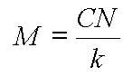
传感器的最小检测量和分辨率（续）
3.1 传感器概述
(2) 传感器输入、输出端均存在噪声干扰，Δx过小时，被外界噪声所淹没。
最小检测量：
其中，C为系数，一般取1～5，N为噪声电平，K为灵敏度。上式反应了灵敏度和最小检测量（分辨率）间的关系。对于数字式传感器，则用输出数字指示值最后一位数字所代表的输入量来表示，称为分辨率。

Slide 14
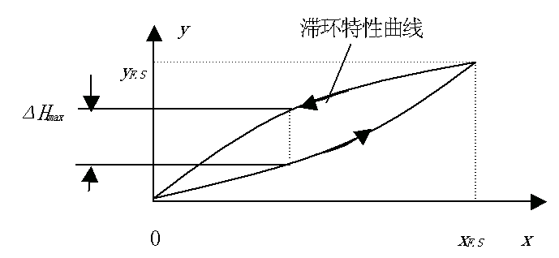
传感器的滞环特性
3.1 传感器概述
在输入量增加过程中测得的某一点输出值，与在输入减少过程测得的同一点值不一样，这种现象称为滞环特性。图中曲线称为滞环特性曲线。

Slide 15
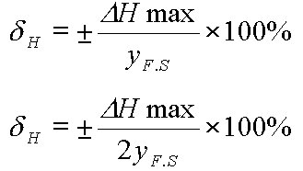
传感器的滞环特性（续）
3.1 传感器概述
对滞环特性的衡量，一般用滞环的最大偏差或最大偏差的一半与满量程输出值的百分比来表示，称为滞环误差
或
如果传感器存在滞环特性，则输入与输出就不能保持一一的对应关系，因此应尽量使之变小。产生滞后性的原因主要是材料的物理性质所造成的。

Slide 16
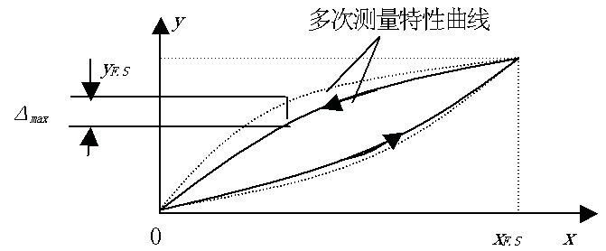
传感器的重复性
3.1 传感器概述
重复性是指在同一工作条件下，输入量按同一方向在全量程范围内连续变动多次所得特性曲线的不一致性。

Slide 17
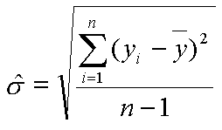
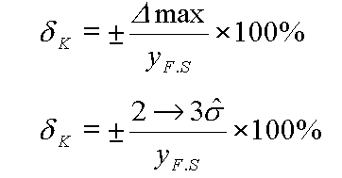
传感器的重复性（续）
3.1 传感器概述
不一致性一般用各测量值正、反行程标准偏差最大值的两倍或三倍值与满量程输出值的百分比来表示。
或
其中，σ为标准偏差。

Slide 18
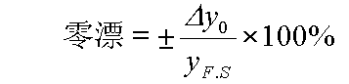
传感器的零点漂移
3.1 传感器概述
传感器无输入（或某一输入值不变）时，每隔一段时间进行读数，其输出偏离零值（或原指示值），即为零点飘移，用百分比表示：
其中，Δy₀为最大零点偏差（或相应偏差）。

Slide 19
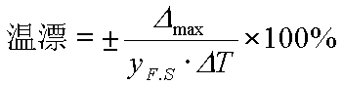
传感器的温度漂移
3.1 传感器概述
温漂表示温度变化时，传感器输出值的偏离程度。一般以温度变化1℃时，输出最大偏差与满量程的百分比表示：
其中，Δ_{max}为输出最大偏差，ΔT为温度变化范围。

Slide 20
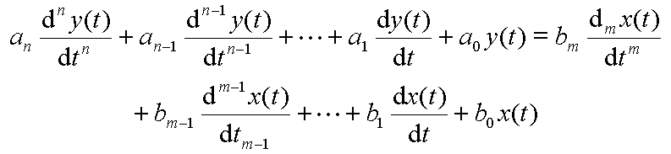
传感器的动态特性
3.1 传感器概述
由于传感器在工作中，质量加速或减速需要时间，能量存取需要时间，信号在传输过程中克服阻力需要时间，所以输出信号总是要迟后输入信号，不可能同步变化。
一般情况下传感器可用线性系统表示:
式中，y(t)为输出信号，x(t)为输入信号，a₀,a₁,…,a_{n}及b₀,b₁,…,b_{m}均为常数。

Slide 21
传感器的动态特性（续）
3.1 传感器概述
对上式两边进行拉氏变换，得
则得系统的传递函数如下
上面的传递函数可以分解为分母 为一次多项式和二次多项式的分式形式。

Slide 22
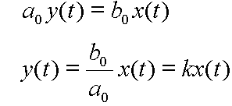
零阶传感器
3.1 传感器概述
零阶传感器的微分方程只有a₀、b₀两个系数，方程为:
或
其中k为静态灵敏度，所以零阶系统的动态特性即就是系统的静态特性。

Slide 23
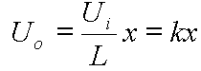
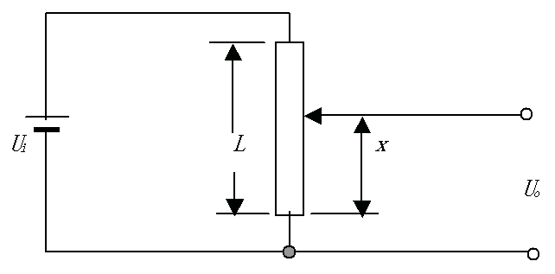
零阶传感器（续）
3.1 传感器概述
典型的零阶系统如线性电位器
输出电压与电刷位移之间的关系：

Slide 24
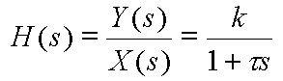
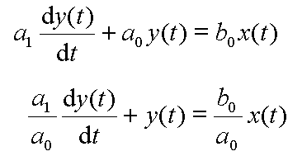
一阶传感器
3.1 传感器概述
一阶系统的方程式为
或
其中(a₁/a₀)＝τ，称为时间常数，(b₀/a₀)为静态灵敏度。
一阶系统函数（传递函数）

Slide 25
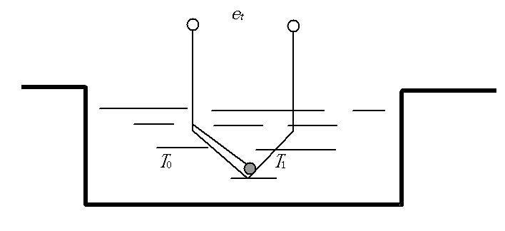
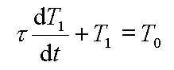
一阶传感器（续）
3.1 传感器概述
热电偶
微分方程如下:
其中:τ＝Rmc，为热电偶的时间常数，
R 为介质与热电偶之间的热阻，
m 热电偶质量，
c 为热电偶的比热，
mc 为热电偶的热容量。

Slide 26
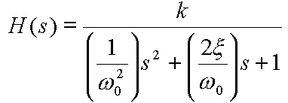
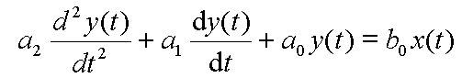
二阶传感器
3.1 传感器概述
二阶系统的微分方程为
二阶系统函数（拉氏传递函数）

Slide 27
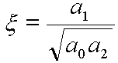
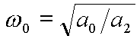
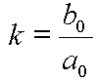
二阶传感器（续1）
3.1 传感器概述
式中 ，为静态刚度（灵敏度）；
，无阻尼固有频率；
，阻尼比。
上述三个量称为二阶传感器的特征量。典型的二阶传感器有光线示波器的振动子、铠装热电偶（即带保护套管的热电偶）。

Slide 28
传感器的动态响应
3.1 传感器概述
【时域方面】采用瞬态响应法（阶跃响应）
【频域方面】采用频率响应法（正弦响应）

Slide 29
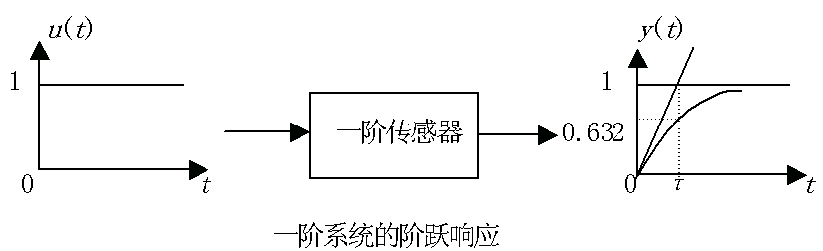
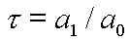
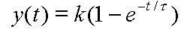
一阶传感器的阶跃响应
3.1 传感器概述
其中， ，为时间常数。

Slide 30
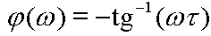
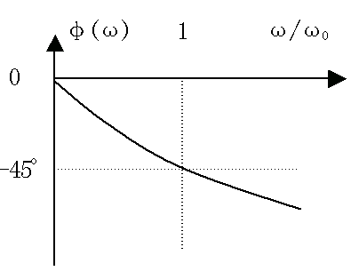
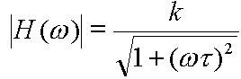
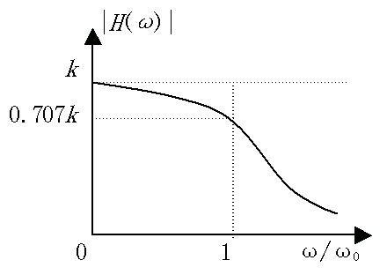
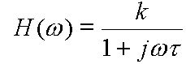
一阶系统的频率响应
3.1 传感器概述
幅频特性
相频特性

Slide 31
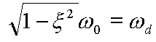
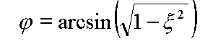
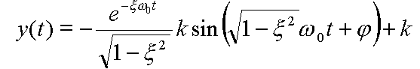
二阶传感器的阶跃响应
3.1 传感器概述
二阶系统分欠阻尼系统（0<ξ<1）、过阻尼系统（ξ＞1）和临界阻尼系统（ξ＝1）。一般传感器为欠阻尼系统，其响应为
式中
，
，
为有阻尼时的固有频率

Slide 32
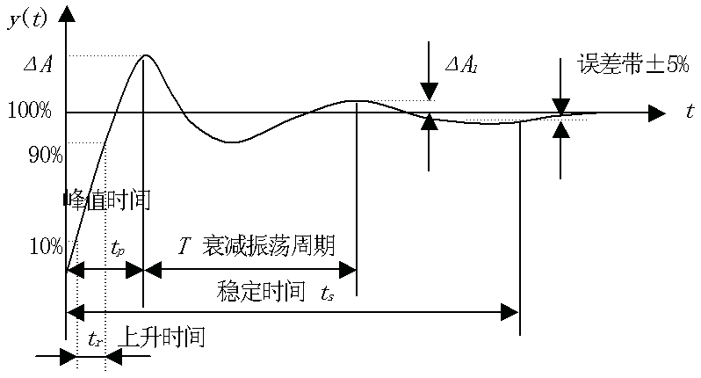
二阶系统的阶跃响应
3.1 传感器概述

Slide 33
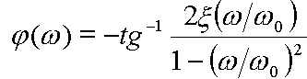
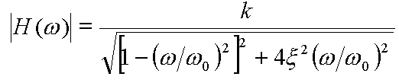
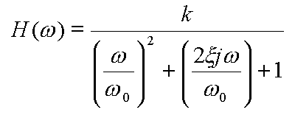
二阶系统的频率响应
3.1 传感器概述
幅频特性
相频特性

Slide 34
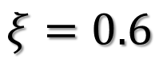
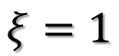
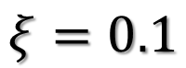
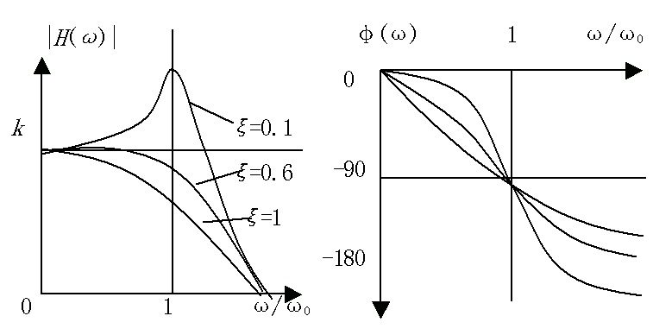
二阶系统的频率响应曲线
3.1 传感器概述
$$ξ=0.1$$
$$ξ=1$$
$$ξ=0.6$$

Slide 35
3.2 传感器分类

Slide 36
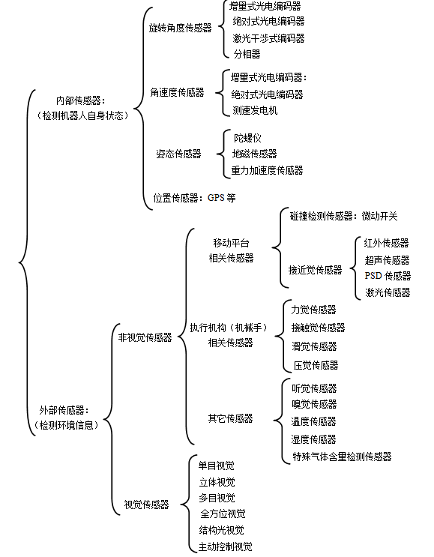
传感器分类
3.2 传感器分类
内部传感器与外部传感器
内部：检测机器人自身状态信息
外部：检测环境信息
主动传感器与被动传感器
被动：直接测量进入传感器的周围环境能量，如CCD、温度传感器、话筒（拾音器）等。
主动：发射能量，检测环境反应。如超声、激光等。
Notes:
去掉二级提纲
计算大脑理论研究
与现有系统紧密结合，补充、完善、
36

Slide 37
3.3 内部传感器

Slide 38
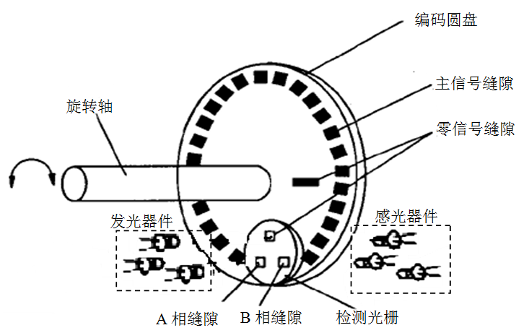
编码器
3.3 内部传感器
光电式增量编码器
圆盘通过旋转轴与电机输出轴固联，并一起旋转
零信号缝隙检测旋转周数
A、B两相输出相差一定相位角，通常90度左右，用以确定正反转；
Notes:
去掉二级提纲
计算大脑理论研究
与现有系统紧密结合，补充、完善、
38

Slide 39
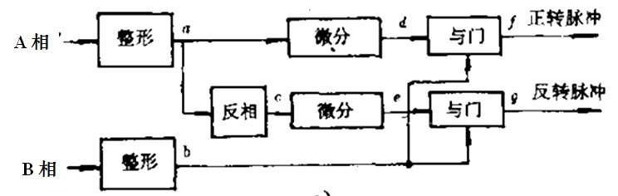
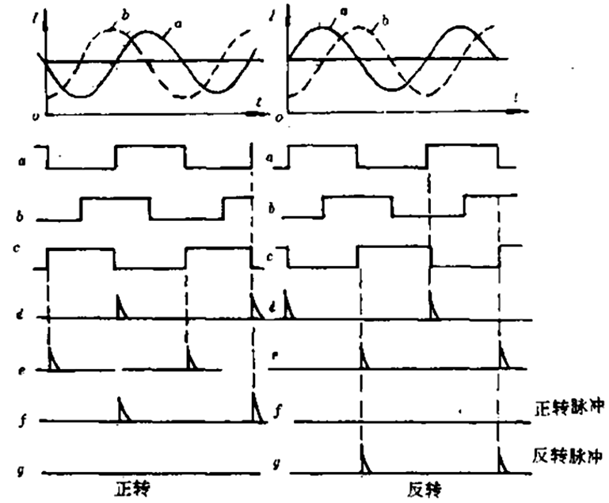
编码器（续）
3.3 内部传感器
光电式增量编码器
旋转角度：脉冲计数器累积；
旋转速度：记录单位时间内的脉冲数；
特点：相对于某个基准点的相对转角，即对于这个基准位置码盘所增加(或减少)的角度数量，所以称为增量式编码器
分辨率：转动一周所产生的输出信号数目。脉冲数/转(PPR)
Notes:
去掉二级提纲
计算大脑理论研究
与现有系统紧密结合，补充、完善、
39

Slide 40
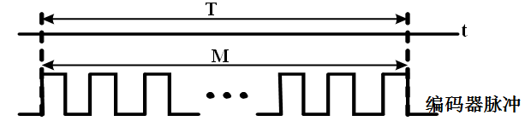
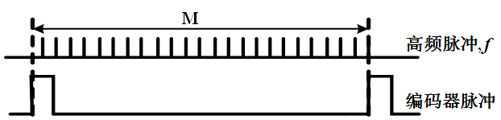

编码器
3.3 内部传感器
光电式增量编码器-测速方法
M法：(定时测角法)
T法：（定角测时法）
M/T法：低速时趋向于T法，在高速段相当于T法的 M1次平均
Notes:
P为码盘一周脉冲数。即测量相邻两个脉冲间隔确定被测速度的方法。用一已知频率为f的高频时钟脉冲向一计时器发送脉冲数，此计时器由测速脉冲的两个相邻脉冲控制其起始和终止，设获取的脉冲数为M2。
计算大脑理论研究
与现有系统紧密结合，补充、完善、
40

Slide 41


编码器
3.3 内部传感器
绝对式光电编码器
分辨率：N为码道数目
二进制编码非单值性误差：在两个位置交换处可能产生误码。
二进制循环码（格雷码）：相邻只有1bit发生变化。
Notes:
去掉二级提纲
计算大脑理论研究
与现有系统紧密结合，补充、完善、
41

Slide 42
安川绝对值编码器
3.3 内部传感器
接线图
数据发送时序

Slide 43
编码器
3.3 内部传感器
编码器的优点
较为直接地反应运动执行部件的速度与位置
精度较高
集成性好，便于形成底层运动伺服控制；
稳定性好；
算法简单，易于嵌入式实现
价格低廉
编码器的缺点
在轮式移动机器人中使用时，易于受到打滑等原因造成丢步，累积误差严重。
Notes:
去掉二级提纲
计算大脑理论研究
与现有系统紧密结合，补充、完善、
43

Slide 44



陀螺仪
3.3 内部传感器
机械式陀螺仪：测量对象为旋转角速度，累积积分可得到旋转角度
基本原理：惯性原理。高速旋转转子的动量守恒。
Notes:
44

Slide 45

陀螺仪
3.3 内部传感器
干涉式激光陀螺仪：工作原理是利用Sagnac效应来测量载体相对于惯性坐标系的转速和方位。
时间差：
Sagnac效应示意图
光程差：
相位差：
Notes:
45

Slide 46
光的波粒二象性可控量子叠加
光具有波粒二象性：它既是粒子也是波，处于波与粒子的叠加态。是否存在一种控制手段，让单个光子按照我们的需要，仅表现为粒子，或者仅表现为波？
物理学家惠勒曾提出延迟选择实验：外部观测者通过操控光学元件，决定单个光子表现出波动性或粒子性，如果在光子进入实验装置后再“延迟”选择，会发现这个选择“改变”了光子的性质。

Slide 47

惠勒延迟试验示意图
Notes:
约翰·惠勒（John Archibald Wheeler）提出的“延迟选择”思想实验就曾令科学家们叫苦不迭。这个思想实验的示意图如下。惠勒提出，现发射一个光子，使其通过半反半透镜BS1。半反半透镜有50%的概率将光子透射，也有50%的概率让光子反射。光子经过透射或反射后，分别抵达M1、M2处，然后被M1、M2处放置的全反射镜反射，最终抵达D1或D2处。而在D1、D2放置有观测装置，通过观测光子最终是抵达了D1还是D2，科学家就能够进而判断光子行动路径。在这个过程中光表现出了粒子性。
但现在对实验稍作一点改动。在之前的装置基础之上，在I2处也放置一个半反半透镜BS2。这样，光子在通过I2处时会与自身发生干涉。如果通过BS2适当调节光程差，则能够使到达D1处的光反相位叠加、使到达D2处的光同相位叠加，从而观测到D1无光、D2有光的现象。此时，光同时通过了两条路径，表现出了波动性。
这个实验乍看之下，只是杨氏双缝干涉实验的升级版。但有一点值得注意的是，光表现出波动性还是表现出粒子性，完全取决于观测者是否放置BS2这块半反半透镜。由于BS2可以在光子通过BS1之后再选择是否放置（所谓的“延迟选择”），那么“光子通过的路径”这个已经发生的事实，就完全依赖于观测者的操作而改变，也就是说，观测者的选择决定了过去。
并且，因为实验结果与实验中光子通过的距离没有关系，所以从理论上讲，光子通过的距离越远，观测者就能决定发生时间越久远的事实。正因如此，从宏观角度来理解延迟选择实验，将会导致非常严重的因果律危机。马小松教授说：“这个思想实验是量子力学中最引人入胜的效应之一，它一针见血地指出了经典物理和量子物理在时空概念上的差异性。
近年来，惠勒延迟选择实验及其各种变体实验已经被付诸实践。而马小松教授团队所做的工作是最新近的成果。马小松教授表示：“由于光学技术的快速发展，这些思想实验都得以一一实现，而且现在我们还能够据此设计出更多新更新的实验。”
在马小松教授团队的实验中，“延迟选择”思想实验被设计为一个量子版本。在实验设计中，单个光子的粒子态和波动态处于相干叠加态。实现这一“波-粒叠加状态”的关键是通过其它光子的量子态来控制一个光子在粒子态和波动态之间的转换。
但是，这种“量子控制选择”的方式，必须使控制单元与主实验区距离足够远，才能保证其彼此之间没有相干性。学界将这一要求称为“爱因斯坦定域条件”。因此，研究人员将相联的设备安放在相距141米的两个实验室里，保证满足该条件。这也是目前在爱因斯坦定域条件下实现的第一个量子延迟选择实验。论文第一作者王凯博士表示：“通过审慎地规划设备位置和校时，我们实现了相关事件在相对论意义上的隔离。”
实验成果确凿无疑地证明了：光既能以粒子态或者波动态存在，也能以二者的量子叠加态存在。而且，这一量子叠加的性质是可控的。该成果对量子光学具有根本性的意义，同时也为在未来的量子技术中实现非局域控制量子系统铺平了道路。
本次工作由来自南京大学固体微结构物理国家重点实验室和人工微结构科学与技术协同创新中心的研究者协作完成，成果在《自然-光子学（Nature Photonics）》上发表。

Slide 48

光的波粒二象性可控量子叠加
南大研究人员在两个相距141米（保证两个不同光子彼此间没有相干的可能性）的光学设备实验中，证明光不仅处于波态或粒子态，还可以处于这两种状态的量子叠加态，而且量子波粒叠加的性质是可以调整的。(《自然-光子学（Nature Photonics）》, 2019.9)

Slide 49
陀螺仪
3.3 内部传感器
陀螺仪的特点
测量角速度，积分可求得旋转角度，但存在累积误差；
存在漂移现象。
Notes:
49

Slide 50

地磁传感器
3.3 内部传感器
地磁传感器（磁罗盘）：基于磁场理论的绝对方位感知传感器，测量相应于地磁场方向的偏转角度。
机械式磁罗盘：指南针；环形磁铁+云母刻度盘，悬浮于水与酒精的密闭容器中；密闭容器悬挂在具有两个自由度的支架上，支架安装在罗盘箱上。
磁通门罗盘：
基本原理：激励绕组上施加使磁芯饱和的正弦电压，将检测头置于被测地磁场中，出现偶次谐波，利用偶次谐波的幅值和相位检测地磁场的大小和方向。
方位检测：设地球磁场的水平分量为H₀
为地球磁场北极方向与正交分量H₁之间的夹角，即被测角
Notes:
50

Slide 51


地磁传感器
3.3 内部传感器
霍尔效应罗盘：基本原理为霍尔效应。
霍尔电压：
磁阻式罗盘
基本原理-磁阻效应：给镍铁合金制成的薄片通上电流，磁场垂直于该薄片的分量将改变薄片的磁极化方向，从而改变薄片的电阻。直接与电流方向和磁化矢量之间的夹角有关。
典型产品： Honeywell公司的HMC1001、HMC1002和HMC2003 。
Notes:
51

Slide 52
地磁传感器
3.3 内部传感器
地磁传感器特点
优点：直接测量相对于地磁场的绝对方位。
缺点：地磁场容易受到电力线或其它物体磁场的影响而发生畸变，磁罗盘精度和可靠性通常难以得到保证，在实际应用中往往需要同其它类型的传感器相配合以抑制噪声信号，提高其感知精度。
Notes:
去掉二级提纲
计算大脑理论研究
与现有系统紧密结合，补充、完善、
52

Slide 53

GPS
3.3 内部传感器
全球定位系统(Global Positioning System：GPS)：美国历时20年，耗资200亿美元，于1994年全面建成的全方位实时三维导航和定位系统（中国的北斗，俄罗斯的格拉纳斯）
GPS空间部分：24颗分布在6个等间隔轨道上的卫星组成，可保证全球任何地区、任何时刻都不少于4颗卫星供观测。
地面监控系统：提供卫星发射的、描述卫星运动及其轨道参数的星历；监测卫星运行状态；各颗卫星时间同步于标准GPS时间。
GPS接收机：安装于运动物体上，用以捕获待测卫星信号，测量出GPS信号的传播时间，解译导航电文，实时地计算出待测点的三维位置。
Notes:
去掉二级提纲
计算大脑理论研究
与现有系统紧密结合，补充、完善、
53

Slide 54


GPS
3.3 内部传感器
基本原理
差分GPS：已知基准站实际位置和GPS定位位置，确定偏差，修正定位目标位置
Notes:
去掉二级提纲
计算大脑理论研究
与现有系统紧密结合，补充、完善、
54

Slide 55
GPS
3.3 内部传感器
GPS定位特点
直接提供绝对位置三维坐标；
适用范围广，但室外效果好；
绝对精度较低，10m以内，差分精度能达到1-3m，适用于大范围粗定位；
信号易受楼群遮挡，室内应用效果不佳。
Notes:
去掉二级提纲
计算大脑理论研究
与现有系统紧密结合，补充、完善、
55

Slide 56

GPS差分技术
GPS
3.3 内部传感器
1 起因
绝对定位精度不能满足要求

Slide 57
2 差分GPS的基本原理
GPS
3.3 内部传感器
误差的空间相关性
以上各类误差中除多路径效应均具有较强的空间相关性，从而定位结果也有一定的空间相关性。
差分GPS的基本原理
利用基准站（设在坐标精确已知的点上）测定具有空间相关性的误差或其对测量定位结果的影响，供流动站改正其观测值或定位结果。
差分改正数的类型
位置（坐标改正数）改正数：基准站上的接收机对GPS卫星进行观测，确定出测站的观测坐标，测站的已知坐标与观测坐标之差即为位置的改正数。
距离改正数：利用基准站坐标和卫星星历可计算出站星间的计算距离，计算距离减去观测距离即为距离改正数

Slide 58

GPS
3.3 内部传感器
RTK（Real - time kinematic）实时动态差分法。这是一种新的常用的GPS测量方法，以前的静态、快速静态、动态测量都需要事后进行解算才能获得厘米级的精度，而RTK是能够在野外实时得到厘米级定位精度的测量方法，它采用了载波相位动态实时差分方法，是GPS应用的重大里程碑，它的出现为工程放样、地形测图，各种控制测量带来了新曙光，极大地提高了外业作业效率。
GPS-RTK

Slide 59
3.4 外部传感器

Slide 60

接触觉传感器
3.4 外部传感器
开关式，输出0,1信号，形式多样。
Notes:
微动开关的优点是建构简单，缺点是易产生机械震荡，触头易氧化。含碳海绵式：基板上装有海绵构成的弹性体，在海绵中按阵列分布含碳海绵。海绵受压后，含碳海绵的电阻减小，测量流经海绵的电流大小，可确定受压程度。优点是结构简单‘弹性好，使用方便。缺点是碳素分布均匀性直接影响测量结果和受压后恢复能力较差。
60

Slide 61

滑觉传感器
3.4 外部传感器
测量对象：用于判断和测量机器人抓握或搬运物体时物体所产生的滑移。
分类：分为无方向性、单方向性和全方向性
Notes:
无方向性探针耳机，它由蓝宝石探针、金属缓冲器、压电谢尔盐晶体和橡胶缓冲器组成。滑动时探针产生振动，由压电晶体转换为相应电信号。缓冲器的作用是减小噪声。2.单方向传感器滚筒光电式，类似于鼠标滚轮。3 全方向性传感器采用表面导电与不导电金属球。当滑动产生是，金属球转动，使导电与不导电区交替接触电极，从而产生通断信号。通过对通断信号额的计数，可以判断出滑动的大小和方向。
61

Slide 62



力觉传感器
3.4 外部传感器
基于电流感知的电机驱动力矩检测
电阻应变片
基本原理：基于电阻应变效应，金属导线两端受拉力时伸长变形，横截面积缩小；金属电阻丝在变形后，电导率也会有所改变，
Notes:
62

Slide 63



力觉传感器
3.4 外部传感器
压电式力传感器
基本原理：以具有压电效应的器件为核心。所谓压电效应，粒子型晶体的电介质在外部力的作用下发生形变，并产生极化现象，即晶体内部正负电荷中心相对转移而产生电极化。
多自由度腕力传感器
Notes:
63

Slide 64

开关式接近觉传感器
3.4 外部传感器
测量对象：判断出在传感器的检测范围内是否出现障碍物，不能返回障碍物的距离信息。通常利用磁感应、涡流、霍尔效应、光学、超声波以及电容和电感等原理制作。
Notes:
去掉二级提纲
计算大脑理论研究
与现有系统紧密结合，补充、完善、
64

Slide 65


测距传感器
3.4 外部传感器
超声传感器
超声头：核心是压电陶瓷晶片，固定谐振频率f₀
信号处理电路：激励发射超声的电压放大电路和处理回收超声波的信号接收电路。前者通过升压触发超声传感器，并使其具有较强能量。后者主要由接收换能器、放大滤波、比较和光耦输出等环节组成
Notes:
去掉二级提纲
计算大脑理论研究
与现有系统紧密结合，补充、完善、
65

Slide 66


测距传感器
3.4 外部传感器
超声传感器
测量原理：渡越时间法，测量超声波从发射到返回之间的时间间隔
特性1-指向特性：在偏离角为0°时，声压最大，随着偏离角的增大，声压逐渐减小，在第一个副瓣峰值较主瓣峰值衰减了近30db，其余的副瓣衰减更大。这意味着超声波传感器都有一定的扩散角。
Notes:
去掉二级提纲
计算大脑理论研究
与现有系统紧密结合，补充、完善、
66

Slide 67


测距传感器
3.4 外部传感器
超声传感器
特性2-盲区特性：有效地避免串扰现象，需要进行软件延时处理，从而导致所谓的探测“盲区”问题。
特性3-镜面反射问题：传播方向的改变主要与入射角的大小有关。
特性4-低采样率问题：超声波在空气中的传播速率比较低，这就决定了超声测距的采样率不会很高。
Notes:
去掉二级提纲
计算大脑理论研究
与现有系统紧密结合，补充、完善、
67

Slide 68


测距传感器
3.4 外部传感器
激光测距仪
基本原理：通过对被测物体发射激光光束，并接收该激光光束的反射波，记录其间的时间差，进而确定出被测物体同传感器之间的距离
方法1-脉冲法：
Notes:
去掉二级提纲
计算大脑理论研究
与现有系统紧密结合，补充、完善、
68

Slide 69




测距传感器
3.4 外部传感器
激光测距仪
方法2-相位法：
特点：相位测距技术的测距精度高，但作用距离有限。目前缺乏测出调制波在往返距离上所经过的整数波长个数的方法。通常同时设置多个频率的调制波，通过提取各频率的调制波在往返传播中不足半个波长的相位信息，并将其转换成距离值后相结合，就能得到目标距离的测量值。
Notes:
去掉二级提纲
计算大脑理论研究
与现有系统紧密结合，补充、完善、
69

Slide 70

测距传感器
3.4 外部传感器
激光测距仪
最大检测距离可达10米，最大分辨率为0.25度
Notes:
去掉二级提纲
计算大脑理论研究
与现有系统紧密结合，补充、完善、
70

Slide 71


视觉传感器
3.4 外部传感器
单目视觉：
对于环境的表达完全体现在二维图像的明暗度、纹理、表面轮廓线、阴影和运动等因素之中。
双目立体视觉：
根据空间某点在两幅图像中的位置信息以及两个图像传感器之间的相对位置关系计算出该点的深度，以便恢复场景的三维信息
多目视觉：
拓宽机器人的感知视野、提高三维环境感知精度以及丰富视觉功能等
全方位视觉：
Notes:
去掉二级提纲
计算大脑理论研究
与现有系统紧密结合，补充、完善、
71

Slide 72
To be continued… …

Slide 73
谢谢！

